Slide 1
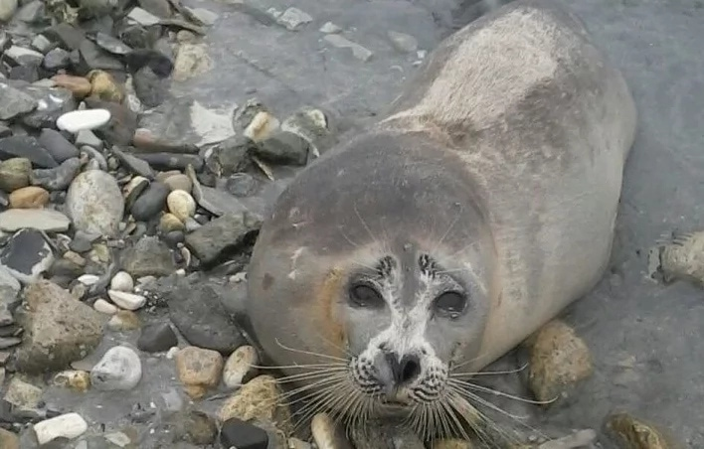
Спасатель нерп
Наш проект представляет собой зону на побережье финского залива с системой охраны изучения и лечения нерп.
В отличии от аналогов в виде реабилитационных центров мы пресекаем проблему на корню, а не боремся с последствиями.

Slide 2
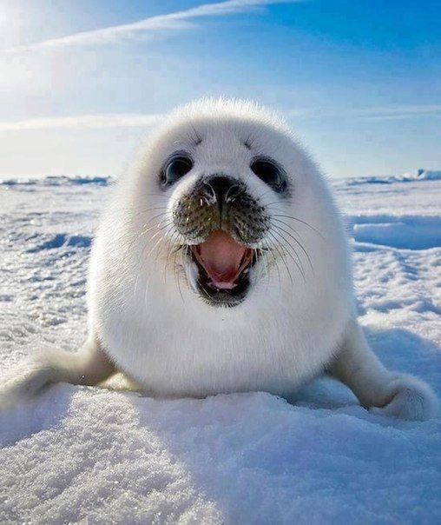
Наш проект также создаёт лёд в период с февраля по апрель для благоприятного размножения нерп.
Лёд позволяет самкам нерп оберегать своих детёнышей.
В последнее время на побережье финского залива в этот период образуется мало льда и самки нерп рождаю бельков на берегу где их убивают дикие животные и браконьеры.
Давайте создадим хорошие условия для этого вида.

